Slide 1



Runtime
人人为师 · 终生学习
@Cooci
和谐学习，不急不躁

Slide 2
Objc版本
Runtime有两个版本：
一个是Legacy版本(早期版本) 。
一个是Modern版本(现行版本)。
早期版本对应的编程接口：Objective-C 1.0
现行版本对应的编程接口：Objective-C 2.0
版本对应的平台：
早期版本：
用于Objective-C 1.0, 32位的Mac OS X的平台上
现行版本：
iPhone程序和 Mac OS X v10.5 及以后的系统中的 64 位程序

Slide 3
runtime
Objective-C程序有三种途径和运行时系统交互
通过 Objective-C 源代码
通过Foundation框架中NSObject的方法
通过调用运行时系统给我们提供的API接口

Slide 4
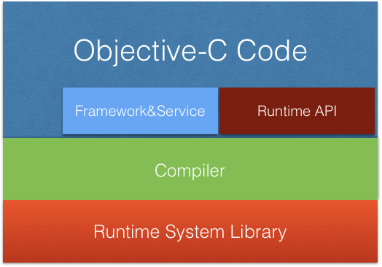
底层库关系

Slide 5
Clang 编译
xcrun -sdk iphoneos clang -arch arm64 -rewrite-objc main.m -o testMain.c++
clang -rewrite-objc main.m -o test.c++

Slide 6
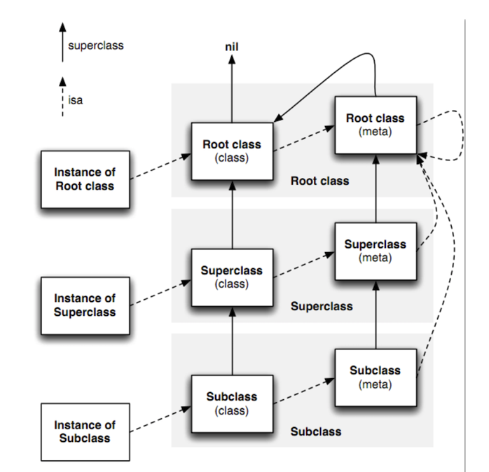
Isa走位图

Slide 7
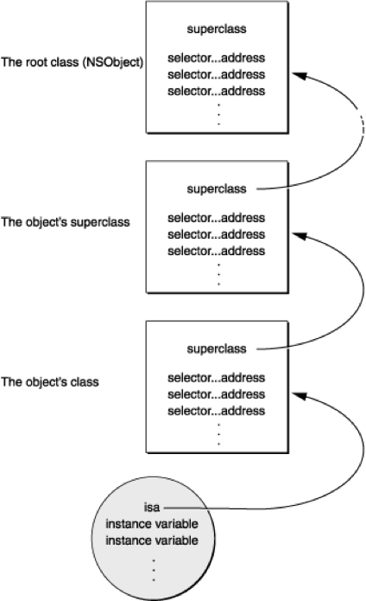
方法查找流程

Slide 8
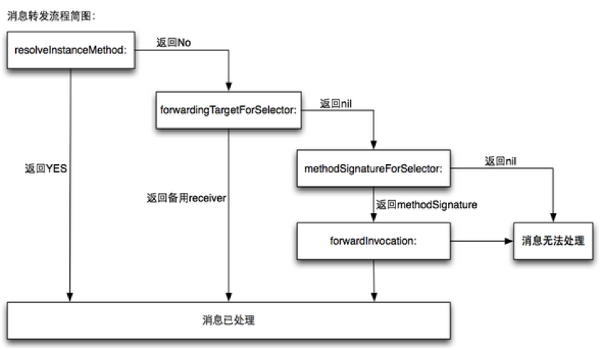
方法转发流程

Slide 9

THANK YOU
我还是我，颜色不一样的烟火

